Slide 1

Zlepšování podmínek pro výuku technických oborů a řemesel Švehlovy střední školy polytechnické Prostějov registrační číslo CZ.1.07/1.1.26/02.0010

Slide 2
okopaniny
Ing. Vít Michalec

Slide 3
Okopaniny jsou plodiny, které řadíme mezi plodiny energetické – díky vysokému obsahu škrobu jsou bohatým zdrojem energie
Mezi okopaniny řadíme zejména:
Brambory
Řepu cukrovku
Topinambury
Batáty
Maniok (kasava)

Slide 4
Brambory
Jedná se o plodiny, které pocházejí z jižní Ameriky a do Evropy se dostaly v 16. století
Chemické složení brambor:
Voda - 70-75%
Sušina – 25-30%
Škrob – 21%
Bílkoviny – 2%
Minerální látky – vápník, železo, draslík, hořčík
Vitaminy – C, B, PP

Slide 5
Rozdělení brambor
rozdělení brambor podle způsobu využití:
Brambory konzumní
Brambory průmyslové
Brambory salátové
Brambory krmné
Rozdělení brambor podle obsahu škrobu:
Brambory vysokoškrobnaté
Brambory středněškrobnaté
Brambory nízkoškrobnaté

Slide 6
rozdělení brambor podle doby sklizně:
Brambory rané – dozrávají do konce září, není vhodné je skladovat, rychle se kazí
Brambory pozdní – jsou vhodné na skladování
Rozdělení brambor dle varných typů:
Varný typ a
Varný typ b
Varný typ c

Slide 7
Varný typ A
Brambory vhodné jako salátové, vařené jako příloha, nerozvařivé
Jsou nemoučnaté a lojovité, neobsahují vysoké množství škrobu
Varný typ B
Slabě moučnaté, střední obsah škrobu, nerozvařivé
Vhodné pro přípravu různých bramborových pokrmů

Slide 8
Varný typ C
Silně moučnaté, vysoký obsah škrobu, rozvařivé
Vhodné pro přípravu kaší

Slide 9
Skladování brambor
Sklady musí být přiměřeně vlhké a vzdušné
Teplota při skladování 2-6 °C
Při teplotě pod 1 °C brambory mrznou – mění se chuť, skladovatelnost
Důležitá je průběžná kontrola hlíz

Slide 10
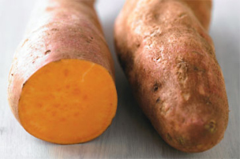
Batáty
Jedná se o sladké brambory
Jsou to kořenové hlízy svlačcovité rostliny
Jedna hlíza váží průměrně kolem 1 kg
Barva – červená a žlutá
Původ – střední Amerika
http://kugita.wordpress.com/ 17.12. 2013

Slide 11
Maniok (kasava)
Výživově velmi hodnotná plodina – bohatá na škroby
Pěstuje se v tropech (Jižní Amerika)
Existuje sladká a hořká odrůda
Hořká odrůda obsahuje jedovatý kyanovodík
Sladká odrůda je již kyanovodíku zbavená (šlechtěním)
Z manioku se vyrábí mouka, strouhá se a dělají se z něj placky

Slide 12
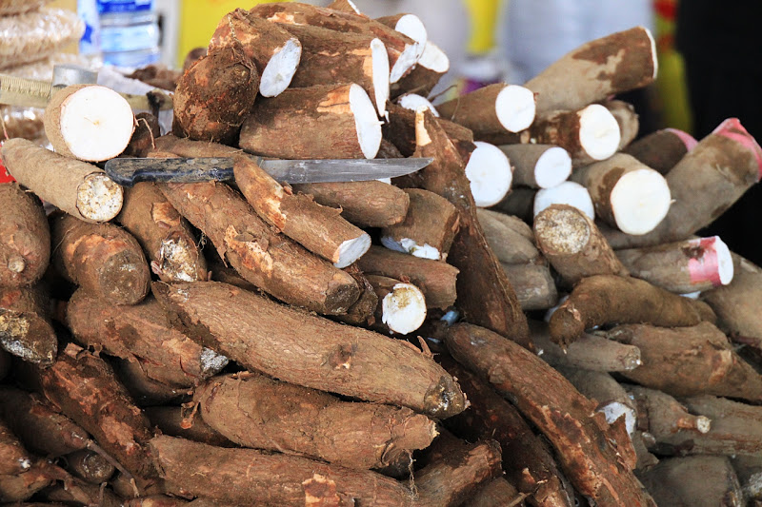
Maniok (kasava)
http://picasaweb.google.com/lh/photo/eNwzfv7DjDgs5VZPTYk81Q

Slide 13
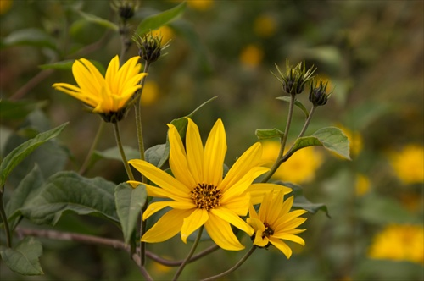
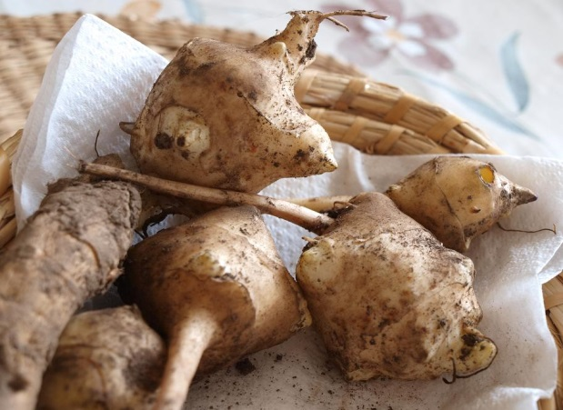
Topinambury
Jedná se o židovské brambory
Používají se zejména jako krmivo
Jako potravina – dietní účinky (obsahují inulin vhodný pro diabetiky)
Původ – Francie
http://flog.pravda.sk/duvesov.flog?foto=364974
http://manupropria-mokopa.blogspot.cz/2010/04/topinambury-poupata-pampelisek.html

Slide 14
Cukrová řepa
Základní surovina pro výrobu cukru
Anatomie cukrovky:
Hlava
Krk
Vlastní kořen
Chemické složení – 75% vody, 25% sušiny
Sušina tvořena převážně sacharidy (asi 17-18%)
7-8% tvoří necukry –bílkoviny, barviva, tuky

Slide 15
Otázky k opakování
Charakterizuj maniok, topinambury, batáty.
Jak se dělí brambory dle varných typů?
Rozdělte brambory dle období sklizně a dle obsahu škrobu.
Jaké je chemické složení brambor?
Chemické složení řepy cukrovky.

Slide 16
Zdroje: Vlastní přípravy
Děkuji za pozornost

